Slide 1






Radiografía del Bienestar y la Salud Mental 2025 Duoc UC

Slide 2



Estructura de la presentación
Tema | Lámina
Introducción al estudio | 3
Principales hallazgos | 9
Resultados descriptivos: eje riegos de salud mental | 14
Resultados descriptivos: eje bienestar | 42
Resultados descriptivos: experiencia emocional e insights | 53
Resultados inferenciales | 58
Resultados eje iniciativas
Síntesis y conclusiones
Anexos: otros datos de interés

Slide 3
Introducción al estudio

Slide 4
Propósito
Texto por redactar
El propósito de este estudio fue conocer la opinión de alumnas y alumnos pertenecientes a Duoc UC, en dimensiones relativas a su bienestar emocional y salud mental, de modo de diseñar una estrategia articulada para reforzar, ampliar y focalizar los apoyos que Duoc UC entrega a sus estudiantes.
Con el fin de que los resultados del estudio puedan ser utilizados para informar una arquitectura básica de intervención, los hallazgos se presentarán…

Slide 5
Ficha técnica
Texto por redactar
Estudio de carácter censal. Toda la población de estudiantes fue invitada a participar.
Universo total: 97.239 estudiantes.
Estudiantes considerados como casos válidos para análisis: 18.540 (corresponden a un 19% del universo total de estudiantes).
Trabajo de campo: encuestas aplicadas entre 29 de septiembre y el 13 de octubre, modalidad online.
Todas las evaluaciones se realizaron mediante auto-reportes. Se prefirieron instrumentos con propiedades psicométricas conocidas para la población chilena.
La estructura de medición de trastornos de salud mental fue adaptativa y personalizada.

Slide 6
Batería de evaluación
Eje | ¿Qué evalúa?
Eje riesgos de salud mental | DSM-5 (Screening de síntomas) ED-15 (Screening de síntomas asociados a trastornos de conducta alimentaria) PSS4 (Estrés percibido) ED-15 (Trastornos de conducta alimentaria) PHQ9 (Profundización en depresión) GAD7 (Profundización en ansiedad) LPFS-BF 2.0 (Profundización en trastornos en el funcionamiento de la personalidad) CAST (Profundización en consumo de marihuana) CUPIT (Profundización en consumo de marihuana) AUDIT (Profundización en consumo de alcohol) C-SSRS (Profundización en ideación suicida) Otros Estresores / Exigencia carga académica / Estrategias de afrontamiento / Procrastinación
Eje recursos de salud mental | PERMA Apoyo percibido Flow states Estilo de vida saludable (Actividad física, Alimentación, Ingesta de líquidos)
Eje variables contextuales | Personas al cuidado / Situación de empleo / Condiciones para la actividad académica / Necesidad y acceso de tratamiento en salud mental / Lugar, tipo y barreras de acceso a tratamiento / Condición de salud física crónica
Eje iniciativas | APP Vivo / Embajadores de la Salud Mental / Atenciones psicológicas / Bienestar Integral en Movimiento

Slide 7
Caracterización de participantes
CASOS VÁLIDOS (N=18,540)

Slide 8
Caracterización de participantes
CASOS VÁLIDOS (N=18,540)

Slide 9
Principales hallazgos

Slide 10





Principales hallazgos
XXX
XXX
XXX
XXX
XXX

Slide 11







Principales desafíos
XXX
XXX
XXX
XXX
XXX
XXX
XXX

Slide 12






Comparación 2022 - 2025
XXX
XXX
XXX
XXX
XXX
XXX

Slide 13
Resultados descriptivos

Slide 14
Resultados eje riegos de salud mental
Sub eje estrés y afrontamiento

Slide 15
Nivel de estrés percibido
2022
53%
42%
es el promedio de estrés percibido para los estudiantes que participaron en el estudio (considerando un 100% como un nivel de estrés extremo e intolerable).

Slide 16

Estresores ¿Cuáles de las siguientes situaciones presentan un problema que te afecte actualmente? Resultados por Sexo

Slide 17
Estresores ¿Cuáles de las siguientes situaciones presentan un problema que te afecte actualmente? Resultados por Jornada

Slide 18

Estresores – Exigencia carga académica Entre quienes reportaron como estresor “Carga académica exigente”
Nota: esta pregunta incluye un total de 2268 respuestas.

Slide 19
Estresores – Exigencia carga académica ¿Cuáles de las siguientes razones explican que la carga académica te resulte exigente? Entre quienes reportaron como estresor “Carga académica exigente” Resultados por tipo de alumno

Slide 20
Estresores 2022 - 2025
2022
2025

Slide 21

Estrategias de afrontamiento
Respecto a las situaciones que señalaste que representaban un problema para ti, y selecciona qué has hecho al respecto:
Procrastinación

Slide 22

Condición de salud crónica
¿Tienes actualmente alguna condición médica de larga duración, diagnosticada por un profesional de salud?
¿Te encuentras actualmente en tratamiento médico o bajo control por esta(s) condición(es)?
37
Entre quienes respondieron que SÍ
Nota: esta pregunta incluye un total de 12551 respuestas.

Slide 23
Resultados eje riegos de salud mental
Sub eje tamizaje en salud mental

Slide 24
Salud mental
3%
40%
57%
Grupo promoción
(Sin malestar clínico)
Grupo prevención indicada
(Malestar subumbral)
Grupo manejo clínico
(Malestar clínico)
Estudiantes con hábitos saludables que protegen su salud mental e incrementan su bienestar.
Estudiantes que están en riesgo de desarrollar enfermedades mentales, a quienes ofrecer herramientas y/o tratamiento temprano para evitar niveles mayores de malestar.
Estudiantes con trastornos mentales consolidados, a quienes derivar a tratamientos específicos.

Slide 25
Factor carga de enfermedad
2022
2022
16
38
22
41
Grupo prevención indicada
Grupo manejo clínico

Slide 26
Patologías recurrentes grupo prevención indicada
40%
Grupo prevención indicada
(Malestar subumbral)

Slide 27
Episodio depresión – Grupo manejo clínico
Los datos presentados por sexo, jornada, tipo de alumno y sede, corresponden al porcentaje de prevalencia para cada categoría. Por ejemplo, el 46% de las mujeres que participaron del estudio presentan síntomas clínicos de depresión.
(2022)
49%
41%
de estudiantes que participaron en el estudio, presentan sintomatología clínica de depresión.

Slide 28
Trastorno de ansiedad generalizada – Grupo manejo clínico
Los datos presentados por sexo, jornada, tipo de alumno y sede, corresponden al porcentaje de prevalencia para cada categoría. Por ejemplo, el 38% de las mujeres que participaron del estudio presentan síntomas clínicos de ansiedad generalizada.
(2022)
41%
31%
de estudiantes que participaron en el estudio, presentan sintomatología clínica de ansiedad generalizada.

Slide 29
Trastorno de la personalidad – Grupo manejo clínico
Los datos presentados por sexo, jornada, tipo de alumno y sede, corresponden al porcentaje de prevalencia para cada categoría. Por ejemplo, el 6% de las mujeres que participaron del estudio presentan síntomas clínicos de trastorno de la personalidad.
(2022)
4%
5%
de estudiantes que participaron en el estudio, presentan sintomatología clínica de trastorno de la personalidad.

Slide 30
Uso problemático de marihuana – Grupo manejo clínico
Los datos presentados por sexo, jornada, tipo de alumno y sede, corresponden al porcentaje de prevalencia para cada categoría. Por ejemplo, el 9% de las mujeres que participaron del estudio presentan síntomas clínicos de consumo problemático de marihuana.
29%
SENDA 2025
12%
de estudiantes que participaron en el estudio, presentan sintomatología clínica de uso problemático de marihuana.

Slide 31
Uso problemático de marihuana – Grupo manejo clínico
(2022)
10%
9%
Porcentaje de uso problemático a la pregunta “¿Cuántos días has consumido marihuana en los últimos 12 meses?”

Slide 32
Uso problemático de alcohol – Grupo manejo clínico
Los datos presentados por sexo, jornada, tipo de alumno y sede, corresponden al porcentaje de prevalencia para cada categoría. Por ejemplo, el 3% de las mujeres que participaron del estudio presentan síntomas clínicos de consumo problemático de alcohol.
2022
2%
4%
de estudiantes que participaron en el estudio, presentan sintomatología clínica de consumo problemático de alcohol.

Slide 33
Ideación suicida – Grupo manejo clínico
Los datos presentados por sexo, jornada, tipo de alumno y sede, corresponden al porcentaje de prevalencia para cada categoría. Por ejemplo, el 36% de las mujeres que participaron del estudio presentan sospecha de ideación suicida.
2022
47%
43%
de estudiantes que participaron en el estudio, presentan ideación suicida.

Slide 34
Ideación suicida – Grupo manejo clínico
¿Se te han ocurrido pensamientos de que sería mejor estar muerto/a o de hacerte daño de alguna manera?
¿Has deseado estar muerto/a o poder dormir y no despertar? (i1)
Entre quienes respondieron que SÍ
Nota: a quienes se les despliega instrumento de profundización, contestan obligatoriamente i1, i2 e i6.

Slide 35
Ideación suicida – Grupo manejo clínico
¿Has tenido realmente la idea
de suicidarte? (i2)
Entre quienes respondieron que SÍ
¿Alguna vez has hecho algo, comenzado a hacer algo o te has preparado para hacer algo para terminar tu vida? (i6)
Nota: a quienes se les despliega instrumento de profundización, contestan obligatoriamente i1, i2 e i6.

Slide 36
Resultados eje riegos de salud mental
Sub eje búsqueda de ayuda

Slide 37
Percepción de necesidad y acceso a tratamiento
En los últimos dos meses, ¿has necesitado algún tipo de apoyo o tratamiento en salud mental?
¿Pudiste acceder al tratamiento que necesitabas?
37
Entre quienes respondieron que SÍ

Slide 38
Percepción de necesidad y acceso a tratamiento
¿Dónde accediste al tratamiento?
¿Qué tipo de tratamiento obtuviste?
37

Slide 39

Percepción de barreras de acceso a tratamiento
*Entre aquellos que mencionaron no haber tenido acceso a algún apoyo o tratamiento de salud mental.

Slide 40
Resultados eje bienestar

Slide 41
Nivel de bienestar
2022
4.1
4.4
Es el nivel de bienestar para los estudiantes que participaron en el estudio (de un máximo de 7 puntos) .

Slide 42

Perma
P = Positive emotion (Emoción positiva)
E = Engagement (Entusiasmo)
R = Relationships (Relaciones)
M = Meaning (Significado)
A = Accomplishment (Logro)

Slide 43
Perma
N = Negative emotion (Emoción negativa)
H = Health (Salud)
L = Loneliness (Soledad)

Slide 44
Apoyo percibido

Slide 45

Flow states – Estados de inmersión
38%
Apreciación positiva total de estados de inmersión

Slide 46
Flow states – Estados de inmersión
* La suma de los porcentajes podría no totalizar 100% por la aproximación de decimales

Slide 47

Actividad física

Slide 48

Alimentación

Slide 49

Ingesta de líquidos

Slide 50

Tabaquismo

Slide 51
Experiencia emocional e insights

Slide 52
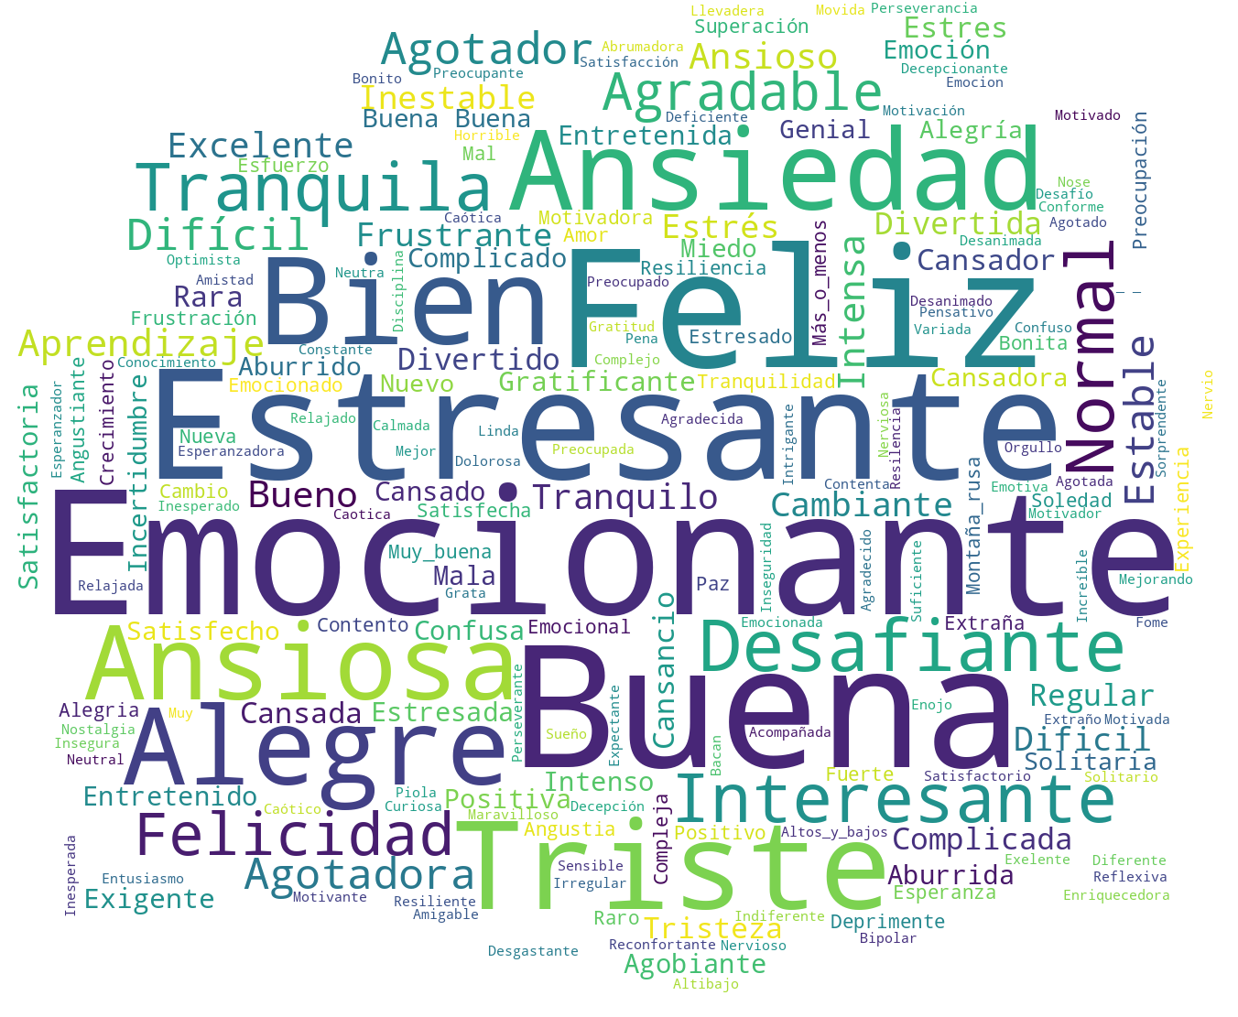
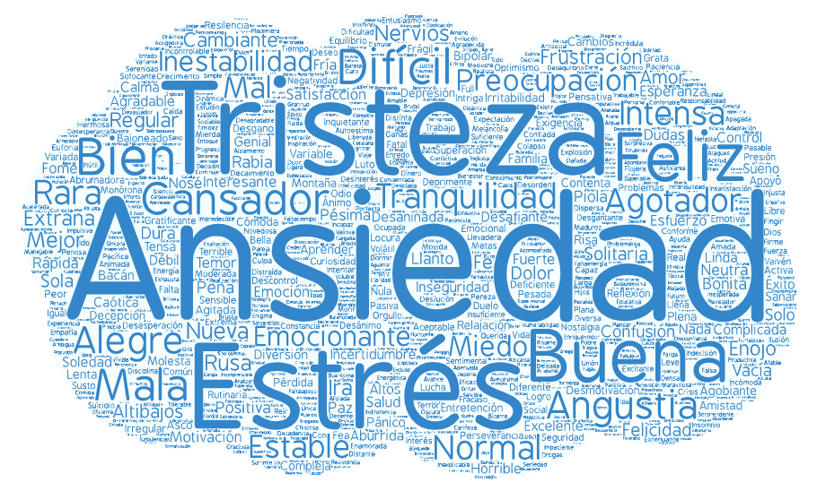
¿Cómo es la experiencia emocional de las y los estudiantes?

Slide 53
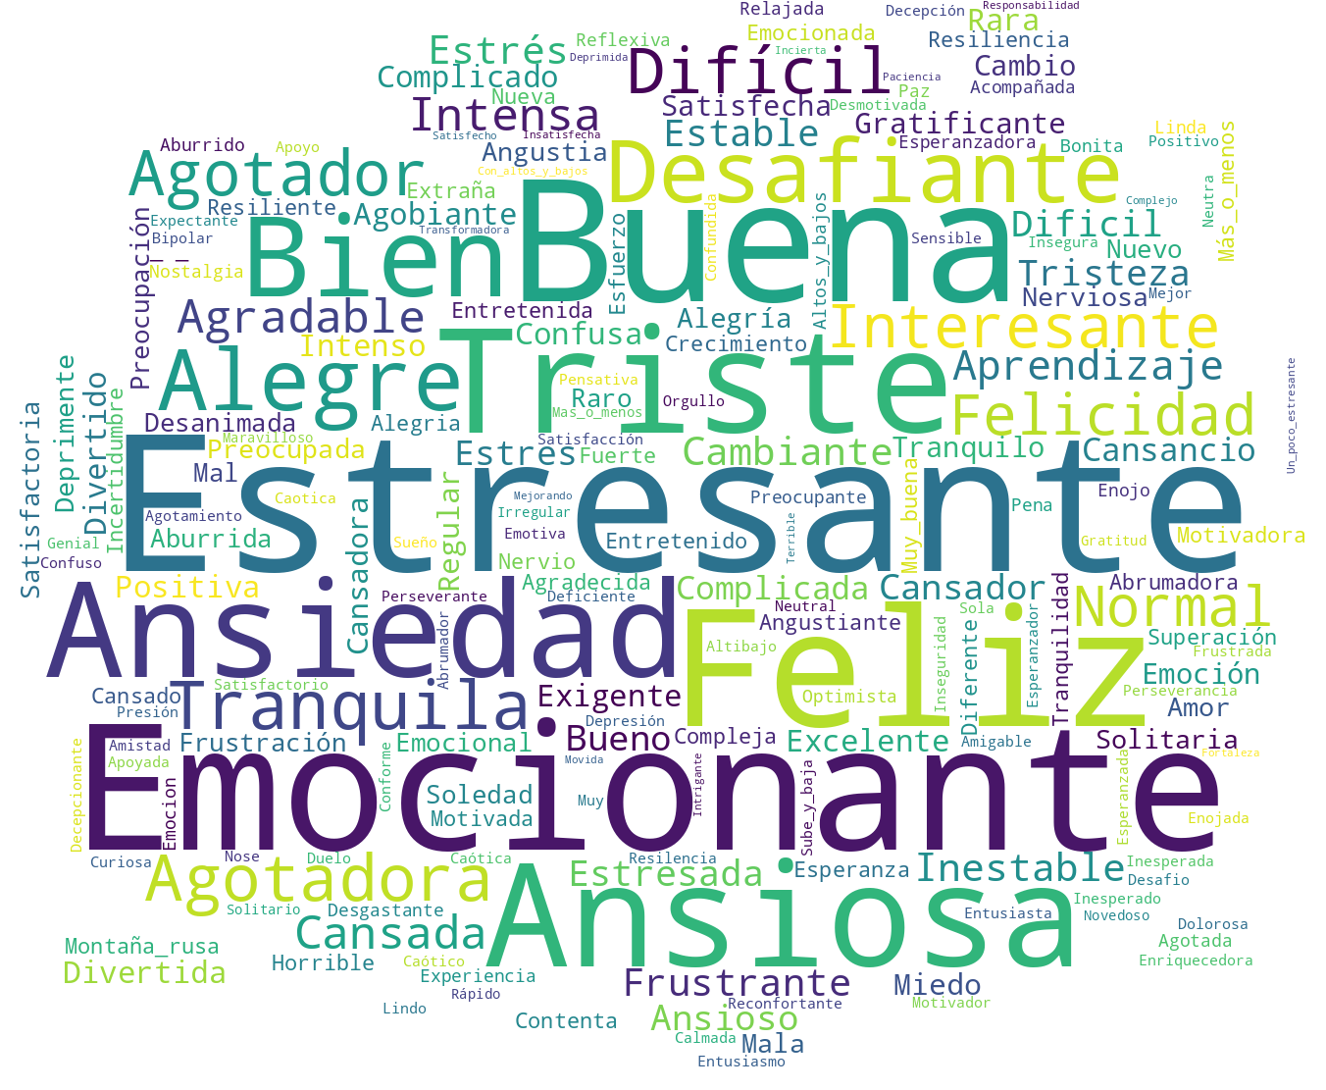
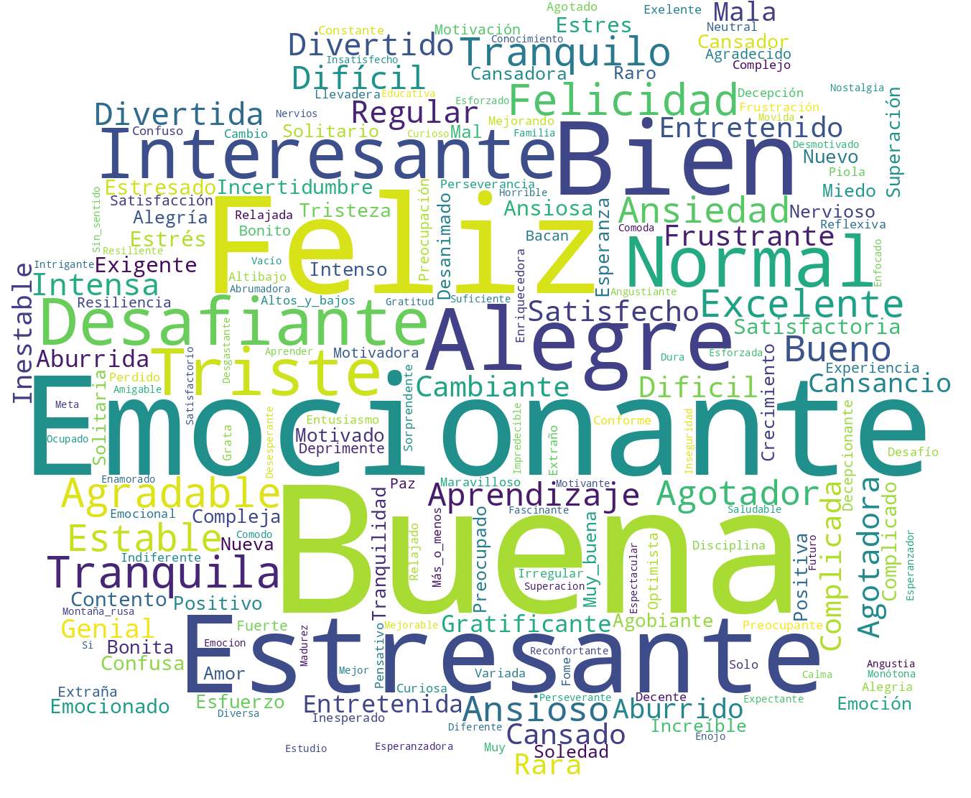
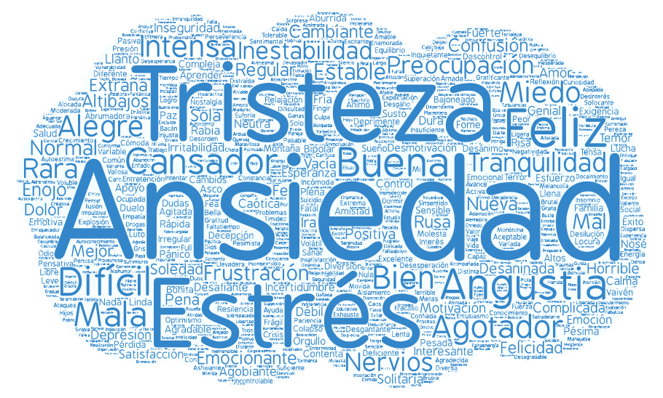

¿Cómo es la experiencia emocional de las y los estudiantes?
Mujeres
Hombres

Slide 54
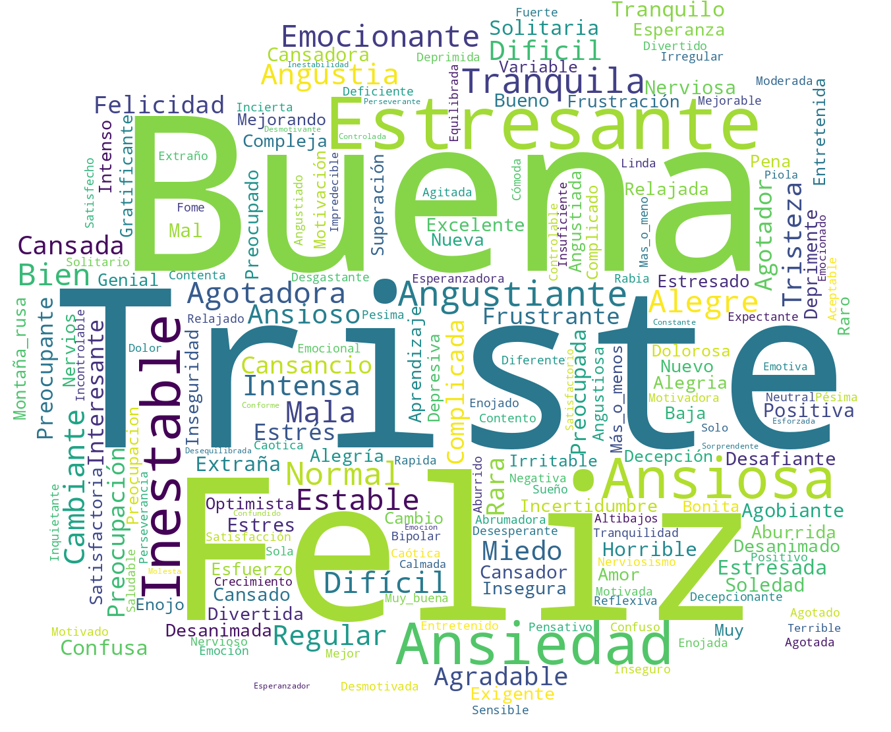
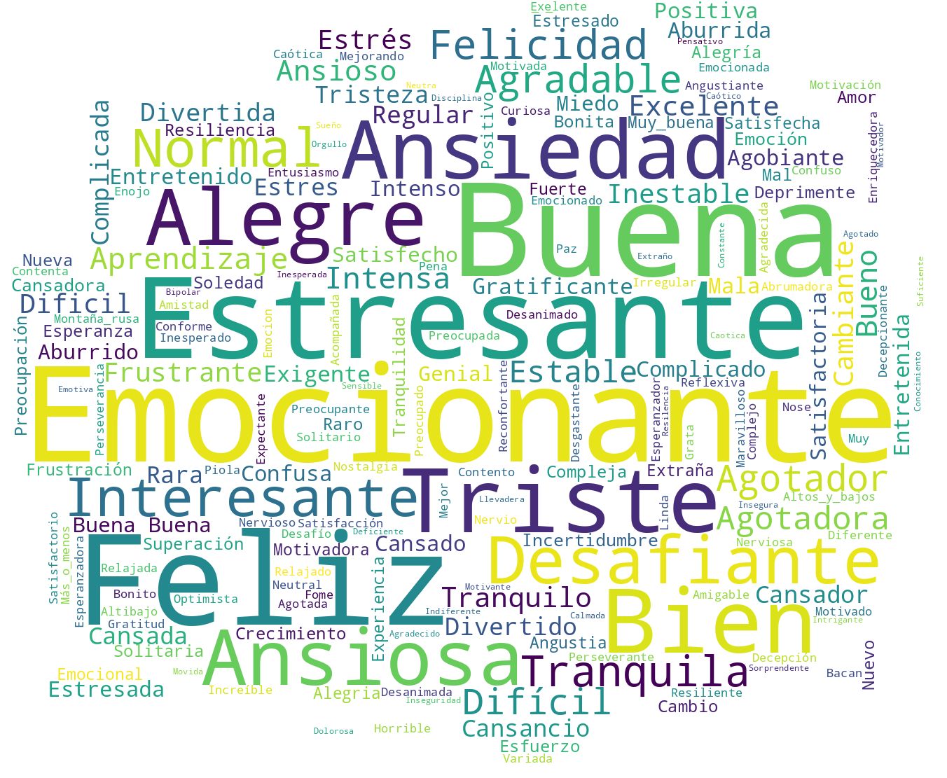
¿Cómo es la experiencia emocional de las y los estudiantes?
2022
2025

Slide 55
Insights resultados descriptivos
XXX
XXX
XXX
XXX
XXX

Slide 56
Resultados inferenciales

Slide 57
Metodología: Selección de grupos y predictores
Apartado completo por diseñar
XXX

Slide 58
Resultados eje iniciativas

Slide 59

App Vivo
¿Has utilizado uno o más de los siguientes recursos de la APP Vivo?
¿Conoces la APP Vivo Duoc UC (de recursos de apoyo a la salud mental)?
Entre quienes respondieron que SÍ
¿Recomendarías el uso de la APP Vivo a un compañero/a de Duoc UC?
Nota: esta sección incluye un total de 9466 respuestas.

Slide 60

Embajadores de la salud mental
¿En qué medida el curso de embajadores ha aportado a tu bienestar y salud mental? N = 2140
¿Eres un Embajador/a del Bienestar y la Salud Mental en tu sede? N = 12762
Entre quienes respondieron que SÍ

Slide 61
Embajadores de la salud mental
Pensando en cuando te formaste como Embajador/a, ¿qué tan satisfecho/a te encuentras con lo aprendido en el curso?
Desde que eres Embajador/a, ¿a cuántas personas has podido apoyar en tu rol de Embajador/a del Bienestar y la Salud Mental?
37
¿Recomendarías este curso a un compañero/a de Duoc UC?
Nota: esta sección incluye un total de 2140 respuestas.

Slide 62
Embajadores de la salud mental
¿Cuál de las siguientes alternativas representa la razón por la que no te interesaría ser Embajador/a? N = 8589
Entre quienes respondieron que NO
ser Embajadores/as
Con la información que acabas de leer sobre el programa, ¿te interesaría ser un Embajador/a del Bienestar y la Salud Mental? N = 10552
Entre quienes respondieron que NO
37

Slide 63
Embajadores de la salud mental
¿En algún momento has buscado o recibido apoyo, orientación o información sobre bienestar y salud mental a través de alguien de la comunidad Duoc UC? (N=12646)
¿Recuerdas si esa persona era un Embajador/a del Bienestar y la Salud Mental? (N=2661)
Entre quienes respondieron que SÍ

Slide 64

Atenciones psicológicas
¿Qué tan satisfecho/a te encuentras con las atenciones que has recibido?
¿Has recibido atención psicológica en el programa de salud mental de Duoc UC?
Entre quienes respondieron que SÍ
37
¿Recomendarías a un compañero/a usar las atenciones psicológicas del programa de salud mental Duoc UC?
Nota: esta sección incluye un total de XXX respuestas.

Slide 65

Bienestar integral en movimiento
¿En qué medida estos talleres o intervenciones han aportado a tu bienestar?
¿Has participado de los talleres y/o intervenciones en sala de bienestar integral en movimiento?
Entre quienes respondieron que SÍ
37
¿Recomendarías estos talleres o intervenciones a un compañero/a de Duoc UC?
Nota: esta sección incluye un total de XXX respuestas.

Slide 66
Síntesis global y conclusiones

Slide 67
Conclusiones
Texto por redactar
XXX

Slide 68
Reportes específicos
Texto por redactar
Junto al reporte global se entregan 29 reportes:
Sedes
Escuelas
Alameda
Antonio Varas
Campus Arauco
Campus Villarrica
Comunicaciones
Concepción
Maipú
Melipilla
Online
Padre Alonso de Ovalle
Plaza Norte
Plaza Oeste
Plaza Vespucio
Puente Alto
Puerto Montt
San Bernardo
San Carlos de Apoquindo
San Joaquín
Valparaíso
Viña del Mar
Administración y Negocios
Comunicación
Construcción
Diseño
Gastronomía
Informática y Telecomunicaciones
Ingeniería, Medio Ambiente y Recursos Naturales
Salud y Bienestar
Turismo y Hotelería

Slide 69
Radiografía del Bienestar y la Salud Mental 2025 Duoc UC

Slide 70
Anexos: otros datos de interés

Slide 71
Personas al cuidado
¿Cuentas con apoyo para el cuidado de esa(s) persona(s) mientras estudias? N = 12540
¿Cuentas con apoyo para el cuidado de esa(s) persona(s) mientras estudias? N = 3229

Slide 72
Situación de empleo
¿Cuál de estas situaciones refleja de mejor forma tu trabajo actual? N = 12520

Slide 73
Condiciones para la actividad académica
De acuerdo a las condiciones que tienes para desarrollar tus actividades académicas, ¿cuán de acuerdo estás con las siguientes afirmaciones? N = 12481

Slide 74
Uso de espacios sedes Duoc UC
Espacios presenciales
Espacios online
Nota: esta pregunta incluye un total de 5362 respuestas y se desplegó solo a quienes habían profundizado en ideación suicida.

